Slide 1


Seminář k 1. výzvě k předkládání projektových záměrů
IROP
„MAS Hustopečsko, z.s. – IROP – INFRASTRUKTURA PRO PŘEDŠKOLNÍ A ZÁKLADNÍ VZDĚLÁVÁNÍ “

Slide 2
VAZBA NA VÝZVU ŘO IROP 48. výzva IROP - Vzdělávání - SC 5.1 (CLLD)
Příjem projektových záměrů: od 5.9.2023 9:00 do 20.10.2023 23:59
CZV pro výzvu: 7 289 862,35 Kč Kč (dotace + 5% spoluúčast)
Min. celkové výdaje projektu: 500.000,00 Kč
Max. celkové výdaje projektu: 7 289 862,35 Kč
Způsob podání projektových záměrů na MAS: prostřednictvím datové schránka njji9z
Termín předložení vybraných žádostí do nadřazené výzvy ŘO IROP: Žadatel, jehož projektový záměr bude v rámci výzvy MAS vybrán k podpoře, obdrží Stanovisko k souladu projektového záměru/náhradního projektového záměru se SCLLD 21-27 MAS Hustopečsko. Datum pro předložení žádosti o dotaci do nadřazené výzvy ŘO IROP bude minimálně 30 kalendářních dní od vydání Stanoviska.

Slide 3
Oprávnění žadatelé:
  kraje, organizace zřizované nebo zakládané kraji, obce, organizace zřizované nebo zakládané obcemi, nestátní neziskové organizace, církve, církevní organizace, organizační složky státu, příspěvkové organizace organizačních složek státu
  zařízení péče o děti do 3 let, školy a školská zařízení v oblasti předškolního vzdělávání, další subjekty podílející se na realizaci vzdělávacích aktivit v oblasti předškolního vzdělávání a péče o děti
  školy a školská zařízení v oblasti základního vzdělávání, další subjekty podílející se na realizaci vzdělávacích aktivit
  školy a školská zařízení v oblasti středního vzdělávání a vyšší odborné školy, další subjekty podílející se na realizaci vzdělávacích aktivit
  školy a školská zařízení v oblasti předškolního, základního a středního vzdělávání a vyšší odborné školy, další subjekty podílející se na realizaci vzdělávacích aktivit

Slide 4
Typy podporovaných aktivit:
1. Infrastruktura mateřských škol a zařízení péče o děti typu dětské skupiny
2. Infrastruktura základních škol ve vazbě na odborné učebny a učebny neúplných škol
V jedné žádosti o podporu nelze kombinovat výše uvedené aktivity.

Slide 5
Financování, realizace projektu
Financování: dotace 95%
Datum zahájení realizace projektu:
Zahájení realizace projektu není časově omezeno, ovšem výdaje vzniklé před 1. 1. 2021 nejsou způsobilé
Datum ukončení realizace projektu:
Datem ukončení realizace projektu se rozumí datum, do kterého budou prokazatelně uzavřeny všechny aktivity - 31.12.2025
Realizace projektu nesmí být ukončena před podáním žádosti o podporu v MS 2021+
Realizace projektu musí být ukončena nejpozději v termínu uvedeném na PA/Rozhodnutí3 . Termín je maximální, samotné ukončení může proběhnout dříve.
Dokumentace (např. kolaudační souhlas, předávací protokol, fakturace,…) dokládající ukončení realizace projektu, která je přílohou závěrečné zprávy o realizaci, musí být vystavena s datem v době realizace projektu.

Slide 6
1. Infrastruktura mateřských škol a zařízení péče o děti typu dětské skupiny
navýšení kapacit v mateřské škole (dále i „MŠ“) v území působnosti MAS;
zvyšování kvality podmínek v MŠ pro poskytování vzdělávání, včetně vzdělávání dětí se speciálními vzdělávacími potřebami, s ohledem na zajištění hygienických požadavků v MŠ, kde jsou nedostatky identifikovány krajskou hygienickou stanicí;
navyšování kapacit a vznik nových zařízení péče o děti typu dětské skupiny.
CÍLE
  Navýšení kapacity předškolního zařízení o kapacitu stanovenou v žádosti o podporu a obsazenost nejvyššího povoleného počtu dětí v předškolním zařízení na začátku každého školního roku minimálně na 80 %.
  Vznik nového předškolního zařízení s kapacitou stanovenou v žádosti o podporu a obsazenost nejvyššího povoleného počtu dětí v předškolním zařízení na začátku každého školního roku minimálně na 80 %.
  Odstranění hygienických nedostatků a provoz MŠ bez výjimky z hygienických požadavků stanovených v § 7 odst. 1 zákona č. 258/2000 Sb., o ochraně veřejného zdraví a o změně některých souvisejících zákonů, ve znění pozdějších předpisů.

Slide 7
1. Infrastruktura mateřských škol a zařízení péče o děti typu dětské skupiny
ZPŮSOBILÉ VÝDAJE – PŘÍMÉ VÝDAJE
Stavby, přístavby, nástavby, stavební úpravy a modernizace budov pro potřeby provozu předškolního zařízení.
  kmenové učebny (denní místnost / herna, prostory pro spánek dětí);
  zázemí pro pedagogické i nepedagogické pracovníky;
  kuchyň, jídelna/výdejna jídel;
  nezbytné zázemí nově vybudovaných či modernizovaných prostor (např. šatny, hygienická zázemí, sklady vybavení, úklidové komory);
  chodby, vstupní a spojovací prostory nezbytné pro propojení nově vybudovaných prostor;
  zajištění bezbariérovosti (pozn. v případě, že v budově funguje další škola či školské zařízení, může být bezbariérovost společných části budovy financována i pro potřeby ostatních škol a školských zařízení);
  budování a modernizace související inženýrské sítě (vodovod, kanalizace, plyn, elektroinstalace) v rámci stavby, která je součástí projektu a projektové dokumentace stavby (způsobilým výdajem je přípojka realizovaná i mimo pozemek hlavní stavby, pokud je tato přípojka součástí projektové dokumentace a souvisí s realizovaným projektem)
  zvýšení energetické účinnosti při renovaci/výstavbě budov
Nákup vybavení pro potřeby provozu předškolního zařízení
  nábytek;
  elektronika, hardware a software vybavení kmenových učeben;
  vybavení kuchyně, jídelny/výdejny jídel.
NÁKUP STAVEB, NÁKUP POZEMKŮ, DPH

Slide 8
1. Infrastruktura mateřských škol a zařízení péče o děti typu dětské skupiny
ZPŮSOBILÉ VÝDAJE – NEPŘÍMÉ VÝDAJE
Náklady, které nelze při použití paušální sazby 7 % zahrnout mezi přímé výdaje.
Dokumentace žádosti o podporu
Projektová dokumentace a dokumentace pro realizaci projektu
Administrativní kapacity a řízení projektu
Publicita projektu
A další…
NEZPŮSOBILÉ VÝDAJE
Definice v kap. 3.2.6.

Slide 9
1. Infrastruktura mateřských škol a zařízení péče o děti typu dětské skupiny

Slide 10
2. Infrastruktura základních škol ve vazbě na odborné učebny a učebny neúplných škol
Infrastruktura základních škol ve vazbě na odborné učebny a učebny neúplných škol
vybudování, modernizace a vybavení odborných učeben ZŠ ve vazbě na přírodní vědy, polytechnické vzdělávání, cizí jazyky, práci s digitálními technologiemi;
vnitřní konektivita škol;
školní družiny a školní kluby;
učebny neúplných škol;
doprovodná část projektu:
  budování a modernizace zázemí pro školní poradenská pracoviště a pro práci s žáky se speciálními vzdělávacími potřebami (např. klidové zóny, reedukační učebny);
  pro pedagogické i nepedagogické pracovníky škol vedoucí k vyšší kvalitě vzdělávání ve školách (např. kabinety);
  vnitřního i venkovního pro komunitní aktivity při ZŠ vedoucí k sociální inkluzi (např. veřejně přístupné prostory pro sportovní aktivity, knihovny, společenské místnosti), sloužící po vyučování jako centrum vzdělanosti a komunitních aktivit;

Slide 11
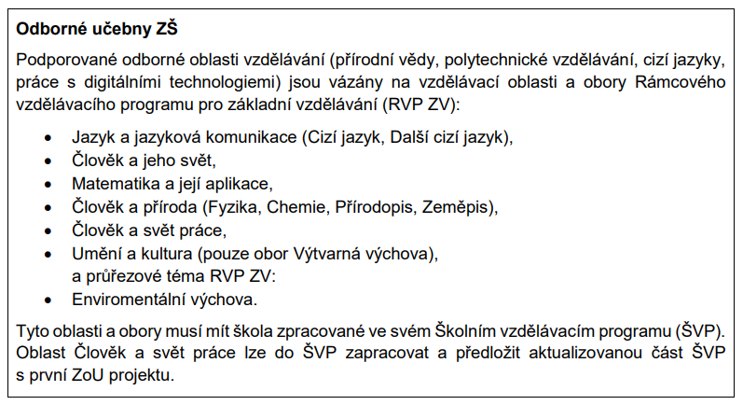
2. Infrastruktura základních škol ve vazbě na odborné učebny a učebny neúplných škol

Slide 12
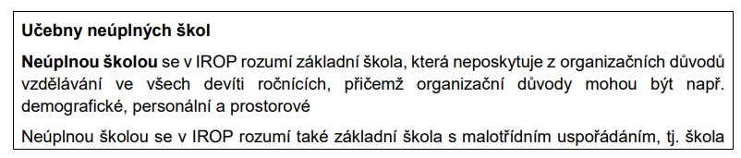
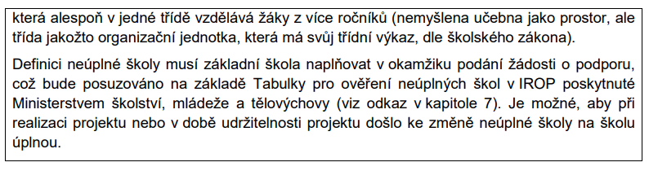
2. Infrastruktura základních škol ve vazbě na odborné učebny a učebny neúplných škol

Slide 13
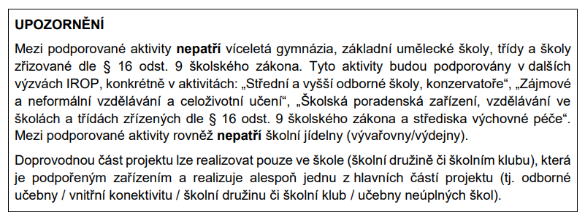
2. Infrastruktura základních škol ve vazbě na odborné učebny a učebny neúplných škol

Slide 14
2. Infrastruktura základních škol ve vazbě na odborné učebny a učebny neúplných škol
ZPŮSOBILÉ VÝDAJE – PŘÍMÉ VÝDAJE
Stavby, přístavby, nástavby, stavební úpravy a modernizace budov pro potřeby provozu ZŠ
  laboratoře, dílny, odborné a specializované učebny a výukové prostory ve vazbě na přírodní vědy, polytechnické vzdělávání, cizí jazyky, práci s digitálními technologiemi a nezbytné zázemí těchto učeben, prostor (např. šatny k dílnám, hygienická zařízení, přípravny, sklady pomůcek, úklidové komory)
  stavební úpravy a vybudování učeben neúplných škol o odborné kabinety ve vazbě na přírodní vědy, polytechnické vzdělávání, cizí jazyky, práci s digitálními technologiemi
  školní družina a její nezbytné zázemí (vnitřní prostory)
  školní klub a jeho nezbytné zázemí (vnitřní prostory)
  toalety v patrech, kde jsou realizovány odborné učebny / učebny neúplných škol / kabinety, družina / školní klub
  chodby, vstupní a spojovací prostory nezbytné pro propojení nově vybudovaných prostor
  stavby a stavební úpravy objektu dle vyhlášky č. 398/2009 Sb. související s podporou sociální inkluze v celé budově (např. zajištění bezbariérového přístupu, bezbariérová toaleta); (pozn. v případě, že v budově funguje další škola či školské zařízení, může být bezbariérovost společných části budovy financována i pro potřeby ostatních škol a školských zařízení);
  budování a modernizace související inženýrské sítě (vodovod, kanalizace, plyn, elektroinstalace) v rámci stavby, která je součástí projektu a projektové dokumentace stavby (způsobilým výdajem je přípojka realizovaná i mimo pozemek hlavní stavby, pokud je tato přípojka součástí projektové dokumentace a souvisí s realizovaným projektem)
  zvýšení energetické účinnosti při renovaci/výstavbě budov
Nákup vybavení pro potřeby provozu předškolního zařízení
  nábytek;
  elektronika, hardware a software vybavení kmenových učeben;
VNITŘNÍ KONEKTIVITA, NÁKUP STAVEB, DPH

Slide 15
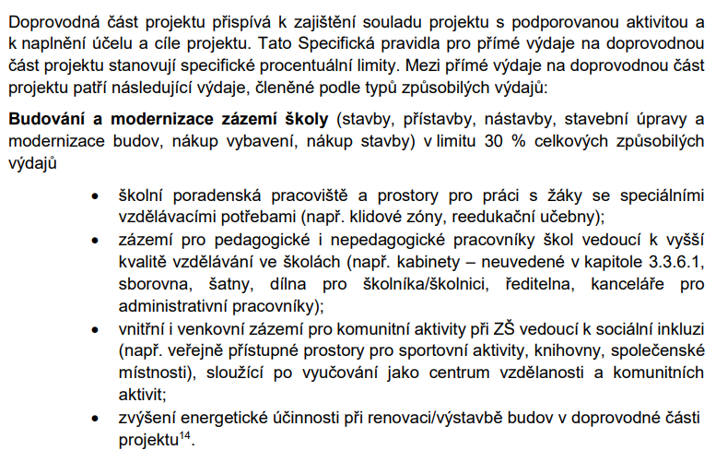
Aktivita Infrastruktura středních škol a vyšších odborných škol
ZPŮSOBILÉ VÝDAJE – NEPŘÍMÉ VÝDAJE
Náklady, které nelze při použití paušální sazby 7 % zahrnout mezi přímé výdaje.
Dokumentace žádosti o podporu
Projektová dokumentace a dokumentace pro realizaci projektu
Administrativní kapacity a řízení projektu
Publicita projektu
A další…
NEZPŮSOBILÉ VÝDAJE
Definice v kap. 3.3.6.

Slide 16
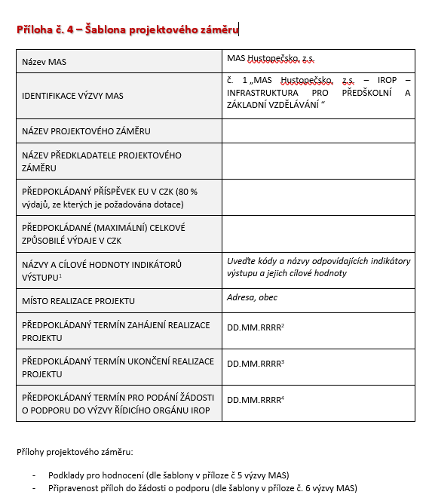
PODÁNÍ PROJEKTOVÉHO ZÁMĚRU
Projektový záměr se podává na MAS
prostřednictvím datové schránky
zpracovaný dle šablony – příloha č. 4 výzvy č. 1

Slide 17
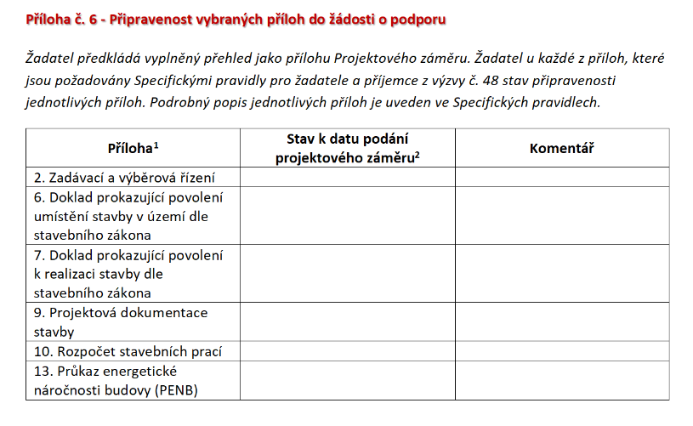
PŘÍLOHY PROJEKTOVÉHO ZÁMĚRŮ
Žadatel předkládá na MAS Projektový záměr (vypracovaný na šabloně dle přílohy č. 4 této výzvy MAS) a ostatní povinné přílohy projektového záměru zasláním do datové schránky MAS.
Podklady pro hodnocení (dle šablony v příloze č 5 výzvy MAS) - OSNOVA PODKLADU PRO HODNOCENÍ
Připravenost příloh do žádosti o podporu (dle šablony v příloze č. 6 výzvy MAS)
Výpis z Evidence dětských skupin pro dětskou skupinu/dětské skupiny, které jsou předmětem realizace
projektu(dle kap.3.2.8 Specifických pravidel
výzvy 48. IROP)
Výpis z Rejstříku škol a školských zařízení
pro školu/školy, které jsou předmětem realizace
projektu (dle kap.3.2.8 Specifických pravidel
výzvy48.IROP)

Slide 18
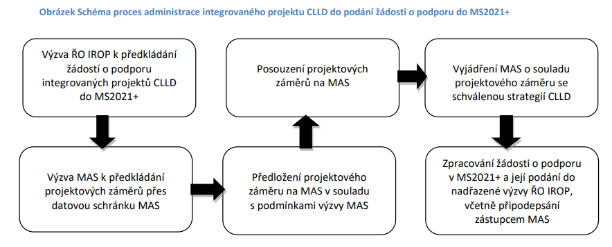
Průběh hodnocení
Formální hodnocení a přijatelnost
Věcné hodnocení
Udělení souladu projektového záměru
Předkládání plných projektových žádostí

Slide 19
Průběh hodnocení
Formální hodnocení a přijatelnost
Věcné hodnocení
Udělení souladu projektového záměru
Předkládání plných projektových žádostí

Slide 20
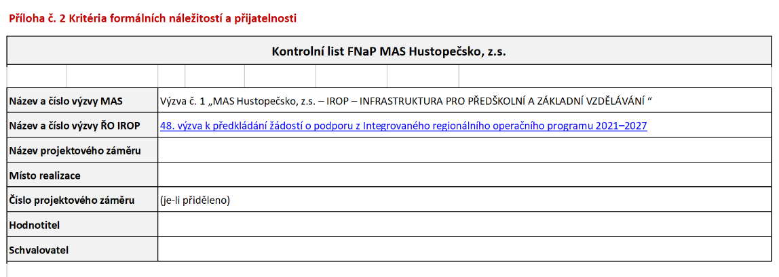
FORMÁLNÍ HODNOCENÍ Příloha č. 2 výzvy
Kontrolu FNaP provede Kancelář MAS maximálně do 60 PD od data ukončení příjmu projektových záměrů stanoveného v příslušné výzvě MAS.
O výsledku kontroly FNaP je žadatel informován zprávou zaslanou do datové schránky žadatele nejpozději do 5 PD od provedení kontroly FNaP.
Lhůta pro opravu/doplnění projektového záměru se stanovuje na 15 kalendářních dní od data odeslání požadavku do datové schránky žadatele.
Žadatel nesmí projektový záměr upravovat nad rámec požadavků uvedených ve výzvě k doplnění.
Celkově může MAS žadatele vyzvat k opravě/doplnění projektového záměru nejvýše dvakrát (2x)

Slide 21
Průběh hodnocení
Formální hodnocení a přijatelnost
Věcné hodnocení
Udělení souladu projektového záměru
Předkládání plných projektových žádostí

Slide 22
FORMÁLNÍ HODNOCENÍ Příloha č. 3 výzvy
Do věcného hodnocení jsou předávány pouze projektové záměry, které splnily podmínky kontroly FNaP.
KRITÉRIA VÝBĚRU:
- velikost CZV, ze kterých je stanovena dotace
- stupeň připravenosti projektu
- velikost obce, ve které je projekt realizován
- u MŠ
- navýšení stávajících kapacit (počet)
- zaměření projektu
- u ZŠ
- počet odborných oblastí
- využití investice – mimoškolní/volnočasové aktivity (družina apod.
Maximální bodová hranice: 50 (pro obě aktivity výzvy).
Minimální bodová hranice: 25 (pro obě aktivity výzvy).
Věcné hodnocení posouzení souladu provádí Výběrová komise MAS nejpozději do 30 PD od ukončení kontroly FNaP

Slide 23

Průběh hodnocení
Formální hodnocení a přijatelnost
Věcné hodnocení
Udělení souladu projektového záměru
Předkládání plných projektových žádostí

Slide 24
Schvalování projektů
Programový výbor se sejde nejpozději do 20 pracovních dnů od ukončení věcného hodnocení
Při výběru projektových záměrů platí bodové ohodnocení a pořadí z věcného hodnocení, PV nemůže měnit
Počet podpořených projektových záměrů je limitován výší alokace uvedené v příslušné výzvě MAS.
Projektové záměry, které není možné financovat z důvodu vyčerpání alokace výzvy MAS, mohou být Programovým výborem zařazeny na seznam náhradních projektových záměrů.
MAS vypracuje k projektovým záměrům vybraným k podpoře protokol - stanovisko obsahující kladné vyjádření MAS o souladu projektového záměru se schválenou strategií CLLD 21-27. Žadateli je stanovisko zasláno prostřednictvím datové schránky.

Slide 25
Průběh hodnocení
Žadatel, jehož PZ byl vybrán k podpoře ze strany MAS, tj. žadatel, který obdrží Stanovisko k souladu projektového záměru/náhradního projektového záměru se SCLLD 21-27 MAS Hustopečsko, následně předkládá žádost o podporu do příslušné nadřazené výzvy ŘO IROP.
Žadatel předkládá ŽoD/projekt ve lhůtě stanovené ve výzvě MAS a následně ve Stanovisku MAS. Tato lhůta nesmí být kratší než 30 KD od vydání Stanoviska MAS.
Formální hodnocení a přijatelnost
Věcné hodnocení
Udělení souladu projektového záměru
Předkládání plných projektových žádostí

Slide 26
Více informací
Specifické podmínky výzvy
48-Specificka-pravidla-VZDELAVANI-CLLD-v1.pdf.aspx (mmr.cz)
Výzva na MAS
Výzva č. 1 „MAS Hustopečsko, z.s. – IROP – INFRASTRUKTURA PRO PŘEDŠKOLNÍ A ZÁKLADNÍ VZDĚLÁVÁNÍ | MAS Hustopečsko (mashustopecsko.cz)

Slide 27
Děkujeme za pozornost
Kontakty:
Ing. Veronika Mikulicová
projektový manažer MAS
e-mail: veronika.mikulicova@email.cz
tel.: 774 364 013
Ing. Michal Zich
vedoucí pracovník pro SCLLD
e-mail: info.mashustopecsko@gmail.com
tel.: 774 113 357

